Slide 1
スマートウォッチを利用した中学校での熱中症予防システム開発プロジェクト
A17 笠間 吉井 榊原 荒川 手島

Slide 2
システムの概要 背景
〇概要
・現地での環境情報（温度、湿度、暑さ指数）を自動で取得する。
・生徒個人ごとの活動強度、心拍等を自動で計測する。
・上記の計測値から生徒ごとの熱中症のリスクを判断し、リスクが高い場合に通知が行くようにする。
・教師向けにはタブレットから当日の環境情報を表示し、それに伴った助言を行う
〇背景
このプロジェクトは、東京都教育委員会指導部指導企画課をクライアントとし、中学校の体育授業や運動活動中の熱中症発生を軽減することを目指しています。東京都は全国でも大阪に次いで熱中症による緊急搬送件数が多い。また、人口の多さや短期間での気温の急変も、熱中症リスクを高める要因となっています。東京都教育委員会では、熱中症予防に関するガイドラインを発行し、生徒自身が自己管理を行い、教師が観察や聞き取りを通じて状態を確認することでリスクに対処しています。しかし、こうした方法だけでは限界があり、令和６年度学校現場で多くの生徒が緊急搬送され令和6年4/29～7/7の間に全国の教育現場では1108人（東京都では76名）の緊急搬送が出るという事態が発生しています。教育現場での熱中症事故が依然として多く発生していることから、より効率的で精密な対策が求められています。

Slide 3
目的・目標
〇目的
・生徒の身体情報、活動情報、環境情報を測定し、学校現場での熱中症発生を減らす。
・生徒自身が自分の状況を把握し、生徒自身で熱中症対策を行えるようにする。
〇目標
・環境情報と身体情報の正確な測定
・熱中症リスク判断アルゴリズムを用いて熱中症のリスクを正確に特定する。
・熱中症リスク検出100％を目指す

Slide 4
成果物の概要
〇機能一覧
🔵スマートウォッチ （生徒）
・リスク測定
・チェックリスト入力機能
・水分補給確認機能
・アラート機能
・ログイン機能
🔵タブレット（教師）
・環境情報取得（温度、湿度、WBGT）
・ログイン機能
・活動助言機能

Slide 5
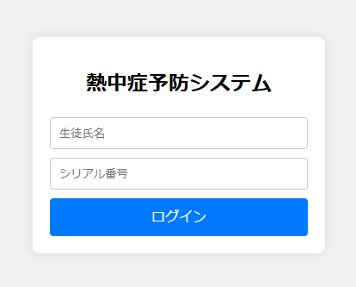
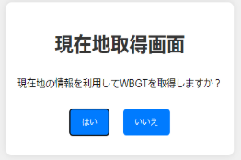
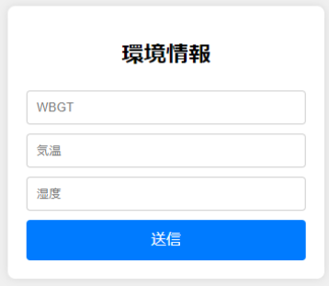
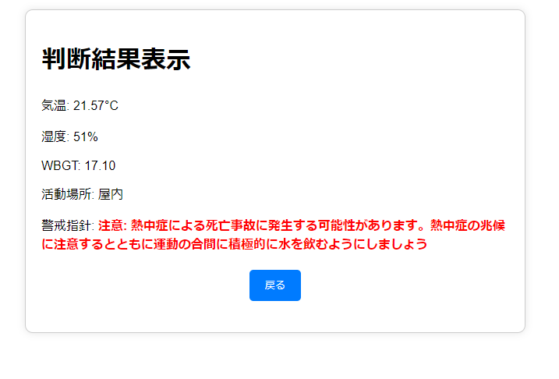
画面遷移：タブレット（教師用）
ログイン
APIによる
自動取得
現在地と環境情報取得後、熱中症予防指針に基づいて判断される
以下のように 判断結果が 表示される

Slide 6
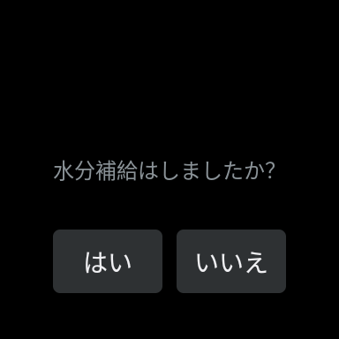
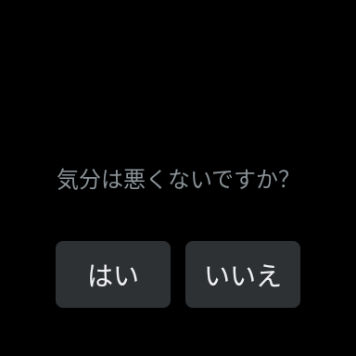
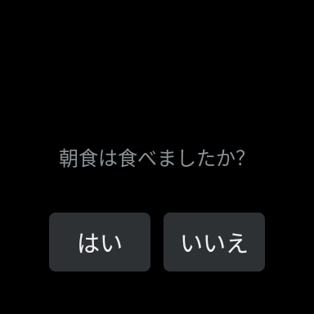
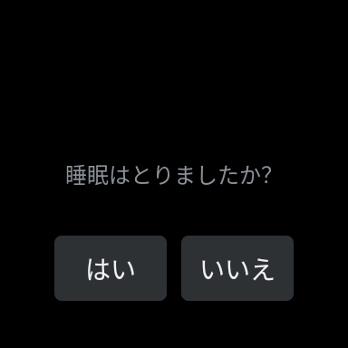
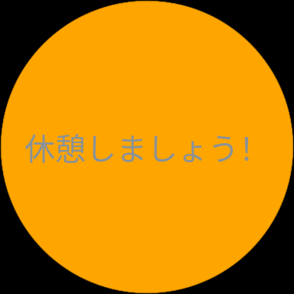
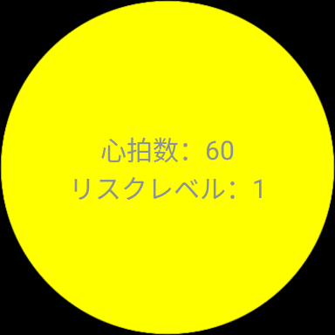
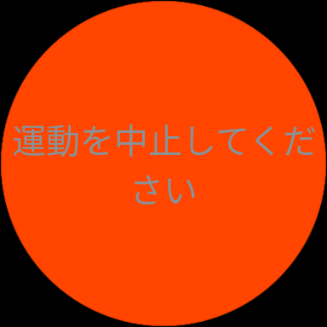
画面遷移：スマートウォッチ（生徒用）
チェックリスト
４項目の質問に答えます
３段階のリスク判定
リスクレベル
に応じて
３段階のアラートを表示

Slide 7
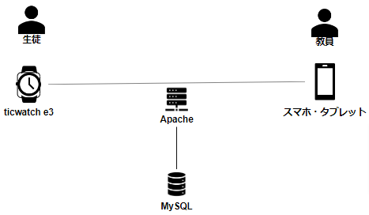
システム構成図

Slide 8
動作環境
サーバー Apeache (XAMPP)
データベース MySQL (XAMPP)
開発言語 Javascript PHP
開発環境 Visual Studio Code
スマートウォッチ Wear OS by Google
開発言語 Java
開発環境 android studio

